Slide 1
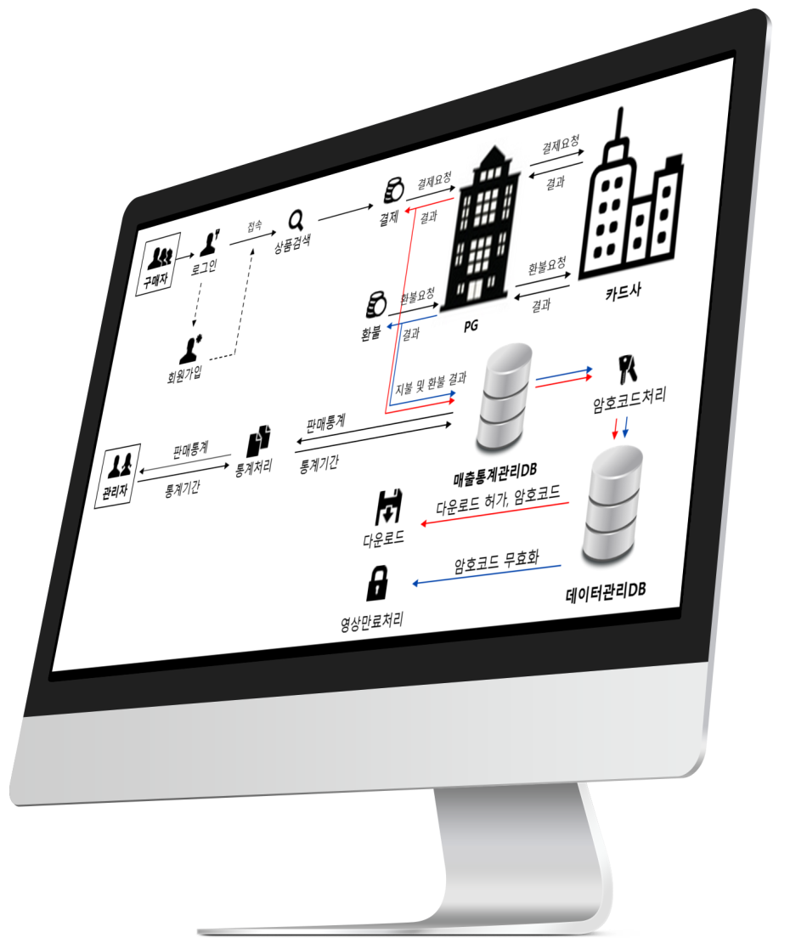

K-POP Dance Database Store Site

Slide 2

CONTENTS
1
각 컴포넌트 정의 및 설계
2
사용자 인터페이스 설계

Slide 3
1. 각 컴포넌트 정의 및 설계

Slide 4



1. 각 컴포넌트 정의 및 설계
1.1 컴포넌트 간 데이터 흐름도
접속
결제요청
결제요청
구매자
로그인
상품검색
결제
결과
결과
환불요청
환불요청
회원가입
환불
결과
결과
PG
카드사
지불 및 환불 결과
판매통계
판매통계
관리자
통계기간
통계처리
통계기간
암호코드처리
매출통계관리DB
다운로드 허가, 암호코드
다운로드
암호코드 무효화
영상만료처리
데이터관리DB

Slide 5
1. 각 컴포넌트 정의 및 설계
1.1 컴포넌트 간 데이터 흐름도 - 상품 구매
CART
최신차트
TOP 10
연도별차트
CART
로그인
상세정보
결제
데이터
암호코드 처리
다운로드
상품검색

Slide 6
1. 각 컴포넌트 정의 및 설계
1.1 컴포넌트 간 데이터 흐름도 - 상품 환불
로그인
환불
데이터검색
해당상품 암호코드 처리
영상만료처리
환불완료

Slide 7
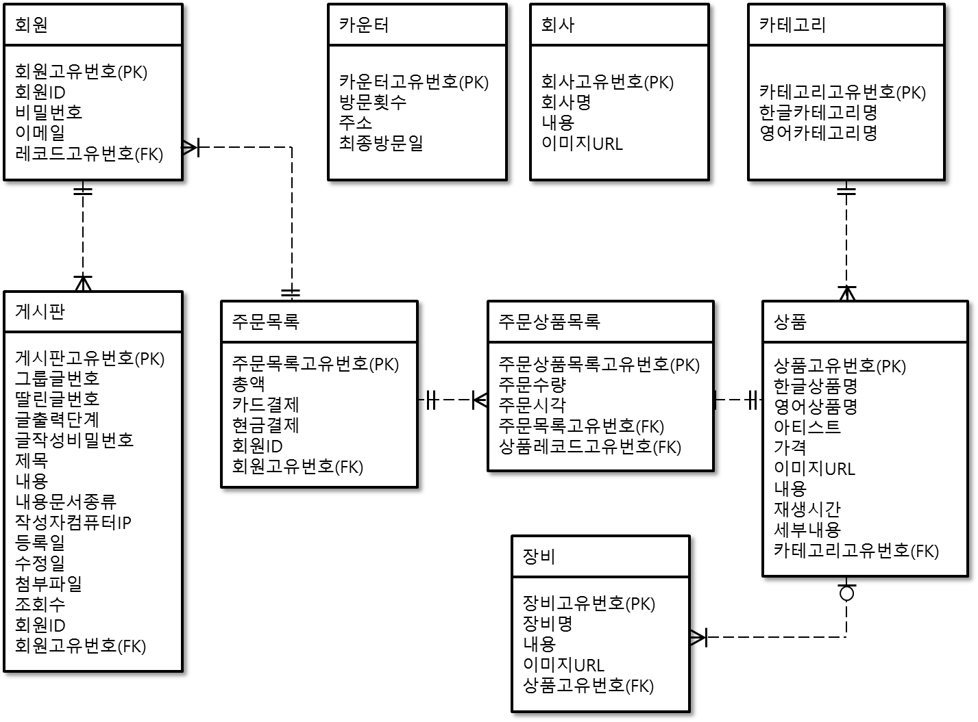
1. 각 컴포넌트 정의 및 설계
1.2 ERD ( Entity-relationship diagram)

Slide 8
2. 사용자 인터페이스 설계
WEB
Mobile Web Application

Slide 9
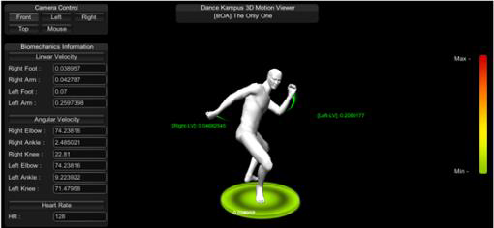
2. 사용자 인터페이스 설계
2.1 메인화면 01
Logo
SIGN IN | CART
HOME
STORE
GUEST BOARD
CONTACT
생체역학 데이터 프로모션
Product Information
Product Information
Product Information
●○○
• Web

Slide 10
2. 사용자 인터페이스 설계
2.1 메인화면 02
Equipment
image
image
image
• Web

Slide 11

2. 사용자 인터페이스 설계
2.1 메인화면 03
Application
제작과정
적 용
사용방법
Company Information
• Web

Slide 12
2. 사용자 인터페이스 설계
2.2 로그인 화면
My Account
로그인
등록
ID
ID
password
password
email
로그인
ID/password 분실
등록하기
• Web

Slide 13
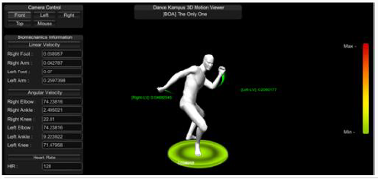
2. 사용자 인터페이스 설계
2.3 CART
Logo
SIGN OUT | CART
HOME
STORE
GUEST BOARD
CONTACT
No
Motion
곡명
시간
아티스트
1
강남스타일
01:30
싸이
구매하기
2
말해줘요
01:50
걸스데이
구매하기
• Web

Slide 14
2. 사용자 인터페이스 설계
2.4 Store 화면 01 // 생체 데이터, 모션 데이터
Logo
SIGN OUT | CART
HOME
STORE
GUEST BOARD
CONTACT
MY PAGE
최신차트
TOP 10
연도별차트
NEW
image
image
구매 • CART
구매 • CART
image
image
곡
아티스트
구매 • CART
구매 • CART
• Web

Slide 15
2. 사용자 인터페이스 설계
2.4 Store 화면 02
Logo
SIGN OUT | CART
HOME
STORE
GUEST BOARD
CONTACT
MY PAGE
최신차트
TOP 10
연도별차트
HOT
image
image
구매 • CART
구매 • CART
image
image
곡
아티스트
구매 • CART
구매 • CART
• Web

Slide 16
2. 사용자 인터페이스 설계
2.4 Store 화면 - 상품 검색
Logo
SIGN OUT | CART
HOME
STORE
GUEST BOARD
CONTACT
MY PAGE
최신차트
TOP 10
연도별차트
뮤직 비디오
No
Motion
곡명
시간
아티스트
곡 강남스타일
1
강남스타일
01:30
싸이
상세정보
• Web

Slide 17
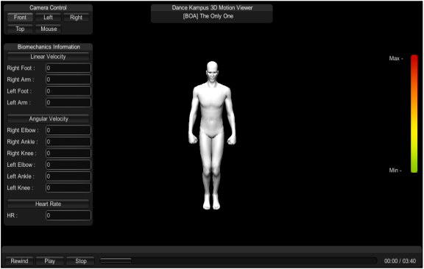
2. 사용자 인터페이스 설계
2.4 Store 화면 - 상세정보
Logo
SIGN OUT | CART
HOME
STORE
GUEST BOARD
CONTACT
MY PAGE
최신차트
TOP 10
연도별차트
모션 데이터 정보
• 가수 : 보아
• 곡명 : Kiss My Lips
• 시간 : 02:20
Option 선택
option 01
option 02
곡 kiss my lips
바로구매하기
CART
• Web

Slide 18
2. 사용자 인터페이스 설계
2.4 Store 화면 - 상세정보 - 결제화면
Logo
SIGN OUT | CART
HOME
STORE
GUEST BOARD
CONTACT
MY PAGE
최신차트
TOP 10
연도별차트
모션 데이터 정보
• 가수 : 보아
• 곡명 : Kiss My Lips
• 시간 : 02:20
Option 선택
option 01
option 02
곡 kiss my lips
바로구매하기
CART
• Web

Slide 19
2. 사용자 인터페이스 설계
2.4 Store 화면 - 상세정보 - 결제화면
Logo
SIGN OUT | CART
HOME
STORE
GUEST BOARD
CONTACT
결제 정보 입력 창
결제 정보를 연락 받을 메일 주소를 입력해주세요.
기존 메일 주소 사용하기
다른 메일 주소 사용하기
technonia@naver.com
CANCEL
NEXT
• Web

Slide 20

2. 사용자 인터페이스 설계
2.4 Store 화면 - 상세정보 - 결제화면
Logo
SIGN OUT | CART
HOME
STORE
GUEST BOARD
CONTACT
PG사를 통한 결제 진행
• Web

Slide 21
2. 사용자 인터페이스 설계
2.4 Store 화면 - MY PAGE
Logo
SIGN OUT | CART
HOME
STORE
GUEST BOARD
CONTACT
MY PAGE
최신차트
TOP 10
연도별차트
환불하기
암호코드확인
No
Motion
곡명
시간
아티스트
1
SHAKE IT
01:10
씨스타
2
위글위글
02:15
헬로비너스
• Web

Slide 22
2. 사용자 인터페이스 설계
2.5 게시판 화면
Logo
SIGN OUT | CART
HOME
STORE
GUEST BOARD
CONTACT
공지사항
No | 분류 | 제목 | ID | 등록일
2 안내 서비스안내 관리자 2015.06.29
1 안내 계정 안내 관리자 2015.06.28
문의 사항
No | 분류 | 제목 | ID | 등록일
32 질문 -이 뭔가요? *** 2015.06.29
• Web

Slide 23
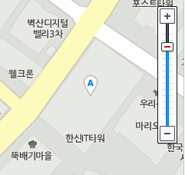
2. 사용자 인터페이스 설계
2.6 회사 정보 안내 화면
Logo
SIGN OUT | CART
HOME
STORE
GUEST BOARD
CONTACT
찾아오시는 길
전화번호
Email
트위터
주소
• Web

Slide 24
2. 사용자 인터페이스 설계
2.7 관리자 매출통계 화면
Logo
SIGN OUT | CART
HOME
STORE
GUEST BOARD
CONTACT
연/월/일 매출 통계
방문자 수 ㅡ
매출총액 ㅡ
상품별 판매 수량
No | 상품 명 | 판매 수량
1 | *** | 120
2 | *** | 91
• Web

Slide 25
2. 사용자 인터페이스 설계
WEB
Mobile Web Application

Slide 26
2. 사용자 인터페이스 설계
2.1 메인화면
Equipment
Application
image
제작과정
생체역학 데이터 프로모션
Product Information
Product Information
Company Information
●○○
• Mobile Web App

Slide 27
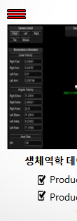
2. 사용자 인터페이스 설계
2.1 메인화면
SIGN IN | CART
LOGO
HOME
STORE
생체역학 데이터 프로모션
Product Information
Product Information
GUEST BOARD
CONTACT
●○○
• 메뉴 버튼 클릭 시
• Mobile Web App

Slide 28
2. 사용자 인터페이스 설계
2.2 로그인 화면
로그인
등록
ID
ID
password
password
email
로그인
ID/password 분실
등록하기
• Mobile Web App

Slide 29
2. 사용자 인터페이스 설계
2.3 CART
No
Motion
곡명
시간
아티스트
1
강남스타일
01:30
싸이
구매하기
2
말해줘요
01:50
걸스데이
구매하기
• Mobile Web App

Slide 30

2. 사용자 인터페이스 설계
2.4 Store 화면
NEW
image
image
구매 • CART
구매 • CART
image
MY PAGE
최신차트
TOP 10
연도별차트
구매 • CART
• Mobile Web App

Slide 31

2. 사용자 인터페이스 설계
2.4 Store 화면 - 상품 검색
image
뮤직 비디오
구매 • CART
No
Motion
곡명
시간
아티스트
MY PAGE
최신차트
TOP 10
연도별차트
1
강남스타일
01:30
싸이
상세정보
곡 강남스타일
• Mobile Web App

Slide 32
2. 사용자 인터페이스 설계
2.4 Store 화면 - 상세정보
Option 선택
option 01
option 02
모션 데이터 정보
• 가수 : 보아
• 곡명 : Kiss My Lips
• 시간 : 02:20
바로구매하기
CART
• Mobile Web App

Slide 33
2. 사용자 인터페이스 설계
2.4 Store 화면 - 상세정보 - 결제화면
결제 정보 입력 창
Option 선택
option 01
option 02
결제 정보를 연락 받을 메일 주소를
입력해주세요.
기존 메일 주소 사용하기
technonia@naver.com
다른 메일 주소 사용하기
바로구매하기
CART
CANCEL
NEXT
• Mobile Web App

Slide 34
2. 사용자 인터페이스 설계
2.4 Store 화면 - 상세정보 - 결제화면
PG사를 통한 결제 진행
• Mobile Web App

Slide 35
2. 사용자 인터페이스 설계
2.4 Store 화면 - MY PAGE
환불하기
암호코드확인
No
Motion
곡명
시간
아티스트
image
1
SHAKE IT
01:10
씨스타
구매 • CART
MY PAGE
최신차트
TOP 10
연도별차트
2
위글위글
02:15
헬로비너스
• Mobile Web App

Slide 36
2. 사용자 인터페이스 설계
2.5 게시판 화면
공지사항
문의사항
No | 분류 | 제목 | ID | 등록일
2 안내 서비스안내 관리자 2015.06.29
1 안내 계정 안내 관리자 2015.06.28
No | 분류 | 제목 | ID | 등록일
32 질문 -이 뭔가요? *** 2015.06.29
31 질문 도와주세요 *** 2015.06.21
• Mobile Web App

Slide 37
2. 사용자 인터페이스 설계
2.6 회사 정보 안내 화면
찾아오시는 길
전화번호
Email
트위터
주소
• Mobile Web App

Slide 38
K-POP Dance DataQbase Store

